Slide 1
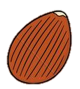
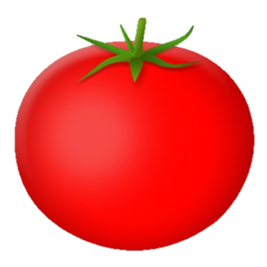
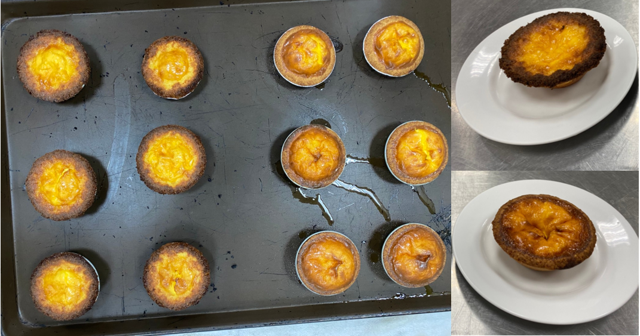
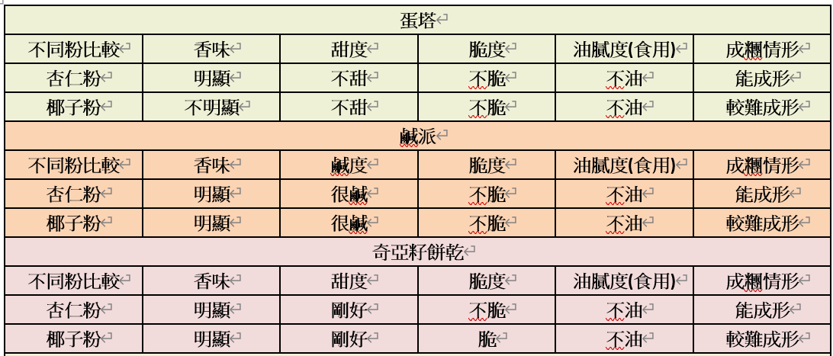
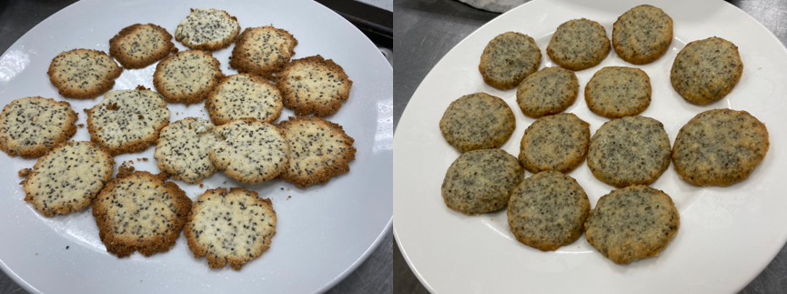
低醣生酮蛋塔開發 指導老師:蕭千祐 學生:徐立和 周嘉容 梅濰彤 楊郁歆 楊涵鈞 駱佳琦 韓沂蓓 陳孟瑩 長庚科技大學保健營養系
摘要
本次計畫藉由低醣生酮飲食歷史淵源、生化機轉及臨床上的運用，並由學員蒐集低醣生酮飲食相關資料，包括低醣生酮飲食風靡全世界的原因、低醣生酮飲食的優缺點及相關食譜等，以作為開發低醣生酮飲食蛋塔的重要參考依據。篩選適合的低醣生酮飲食食譜，開發並實作健康又美味的低醣生酮飲食蛋塔。深入探討其對人體造成的影響，並藉此機會了解將麵粉替換成杏仁粉或椰子粉等等無澱粉替代品，為有想要嘗試低醣生酮飲食的人提供參考。
前言
近年來生酮飲食成為新的飲食方法，民間傳言功效和益處很多，許多研究專家也紛紛提出有關生酮飲食的論點、方法及功效。低醣生酮飲食究竟適不適合拿來做蛋塔，利用杏仁粉及椰子粉烤出來的蛋塔在味覺、視覺和嗅覺上是否跟麵粉做的蛋塔有差異，透過製作生酮飲食的蛋塔與親身試吃體驗，去了解‘'低醣生酮蛋塔''。
開發蛋塔
結果與討論
此次的專題我們親身試吃生酮飲食蛋塔與設計生酮飲食蛋塔，總共試作了3道的食譜，在設計蛋塔時依據生酮飲食的原則挑選適合的食材，例如精緻糖類由赤藻糖醇等代糖來取代、主要用油使用無鹽草飼奶油和椰子油、麵粉以杏仁粉及椰子粉代替，以油脂為主要攝取來源。雖然只攝取少量的碳水化合物，但肝臟會將脂肪轉換為脂肪酸和酮體，而酮體運到腦部取代葡萄糖成為能量來源，在食用過後不久便能很快的感受到飽足感，讓人體燃燒脂肪的同時，也可以避免攝取過多熱量而達到減少攝食量的效果。由於我們製作的餐數不多，也並沒有連續食用，所以無法得知生酮飲食對於熱量代謝有無作用。而在實作時有塑型上的困難，可以在之後研究探討與塑型、存放有關，可能多添加雞蛋、白木耳或芝麻糊等，增加塑型效果，添加維生素C、E等抗氧化物質；也可以利用黃豆粉、洋車前子粉及亞麻粉等其他無澱粉粉類，製作成生酮點心，像是蛋捲、堅果塔等等。
蛋塔
椰子粉150g、杏仁粉150g
鹹派
杏仁粉150g、椰子粉150g
奇亞籽餅乾
椰子粉60g、杏仁粉60g

